Slide 1
Tema VI
Administración de memoria

Slide 2
objetivos docentes
Los objetivos docentes de este capítulo son los siguientes:
  Conocer y entender los conceptos de espacio del núcleo, espacio de usuario y área de intercambio.
  Saber cómo se asigna la memoria principal en sistemas operativos monoprogramados.
  Conocer y comprender el funcionamieto y las características de las principales técnicas que puede implementar un sistema operativo multiprogramado para la asignación contigua de memoria principal:
    El particionamiento fijo y el particionamiento dinámico.
  Conocer y comprender el funcionamiento y las características de las principales técnicas que puede implementar un sistema operativo multiprogramado para la asignación no contigua de memoria principal en sistemas que no soportan memoria virtual:
    La paginación simple y la segmentación simple.

Slide 3
El subsistema de administración de la memoria
El subsistema de administración de la memoria principal es el componente del sistema operativo encargado de administrar, en colaboración con el hardware, la memoria principal entre todos los procesos que se ejecutan en el computador
Para que un proceso esté preparado para ejecución debe estar cargado en memoria principal
La misión del gestor de memoria es la asignación de memoria principal a los procesos que la soliciten
  Técnicas de asignación contigua
  Técnicas de asignación no contigua.

Slide 4
Espacio del núcleo y espacio de usuario
Espacio del núcleo
  Espacio ocupado por el código, las estructuras de datos y la pila (o pilas) del núcleo del sistema
    El acceso al espacio del núcleo solo se realizar en modo núcleo.
Espacio de usuario
  Espacio de memoria principal ocupado por la imagen de un proceso, es decir, su espacio de direcciones de memoria lógica
    El acceso al espacio usuario se puede realizar en modo usuario o en modo núcleo.

Slide 5
Área de intercambio en memoria secundaria
área de intercambio
  El sistema operativo reserva espacio en memoria secundaria, típicamente en un disco duro, para almacenar las copias de las imágenes de los procesos.
intercambio (swapping)
  la operación de cargar la imagen de un proceso desde el área de intercambio a memoria principal o viceversa.

Slide 6
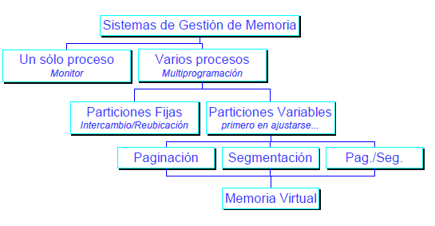

Slide 7
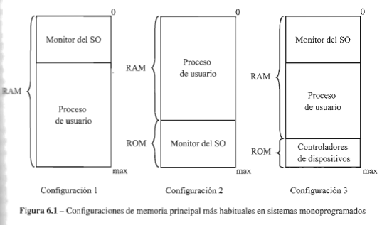
Asignación de memoria en sistemas monoprogramados
Sin gestión de Memoria:
  El usuario se encuentra con la máquina desnuda y tiene un control completo sobre el espacio total de la memoria (hasta los 60)
La memoria esta dividida en dos secciones:
  Una está asignada permanentemente a la parte del s.o. que debe estar residente en memoria o monitor
  La otra se asigna a los llamados procesos transitorios, que son cargados y ejecutados uno cada vez, en respuesta a órdenes de usuario
La memoria esta dividida en tres secciones:
  La parte inferior (en RAM) está asignada al s.o.
  La parte central al único programa del usuario
  La parte superior (en ROM, (BIOS)) a los controladores de dispositivos

Slide 8
Particionamiento fijo
Multiprogramación: permite el entrelazado y el solapamiento de la ejecución de más de un programa de forma que se mantenga del modo más ocupado posible todos los recursos
Consiste en divisiones de memoria que se efectúan en algún momento antes de ejecutar los programas de usuario y permanecen fijas desde entonces
El número de particiones distintas determina el grado de multiprogramación
  Problema:
    La fragmentación interna o memoria desaprovechada dentro de una partición
Una vez definidas las particiones, el s.o. necesita llevar la cuenta de sus estados, libre o en uso para propósitos de asignación
El estado y los atributos de las particiones se recogen en una estructura de datos llamada tabla de descripción de particiones (TDP).
Cada partición está descrita por su dirección inicial (base), su tamaño y su estado. Los campos de la base y tamaño son fijos

Slide 9
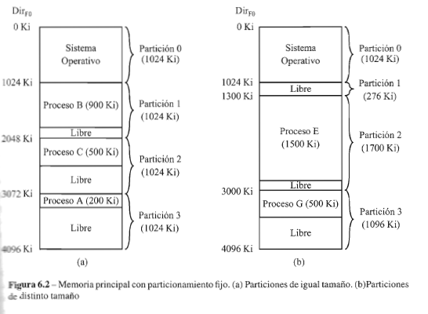
Particiones de igual tamaño
Limitación del tamaño máximo de los procesos que se pueden cargar en memoria principal
Fragmentación interna

Slide 10
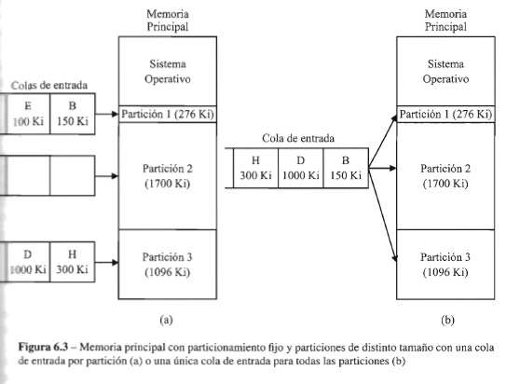
Particiones de distinto tamaño
Otra organización posible es asignar una cola de tareas a cada partición en memoria y las tareas se incluyen en la cola de la partición de memoria correspondiente a sus exigencias de memoria
Estrategias de asignación de particiones:
  Primer ajuste
  Mejor ajuste

Slide 11
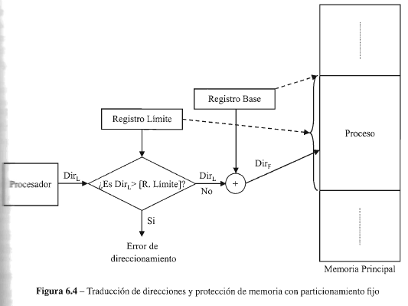
Traducción de direcciones y protección
En sistemas que utilizan registros base para la reubicación
Es habitual utilizar registros límite para la protección
  Los valores base y límite de cada proceso se guardan en su BCP

Slide 12
Particionamiento dinámico
Cuando se pide que se cargue una imagen de un proceso en memoria, el módulo de gestión intenta crear una partición adecuada que asignar al proceso en cuestión, para ello es preciso localizar un área libre de memoria que sea igual o mayor que el proceso, si es así se fabrica la partición

Slide 13
Fragmentación
Existen dos tipos de desaprovechamiento de la memoria:
Fragmentación interna:
  consiste en aquella parte de la memoria que no se está usando porque es interna a una partición asignada a una tarea
Fragmentación externa:
  ocurre cuando una partición disponible no se emplea porque es muy pequeña para cualquiera de las tareas que esperan
La selección de los tamaños de las particiones es un compromiso entre estos dos casos de fragmentación
Si la memoria resulta seriamente fragmentada, la única salida posible es reubicar algunas o todas las particiones en un extremo de la memoria y así combinar los huecos para formar una única área libre grande a este proceso se le llama compactación
Compactación de memoria
  consiste en agrupar todos los huecos pequeños en un único hueco
Como los procesos afectados deben de ser suspendidos y copiados realmente de un área de memoria a otra, es importante decidir cuando debe realizarse la compactación

Slide 14
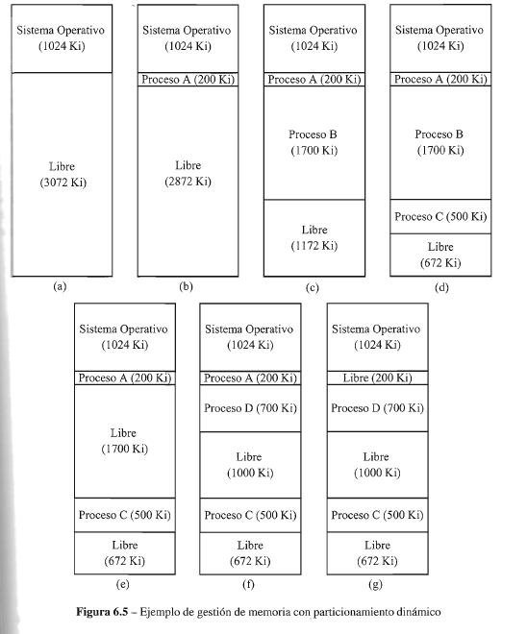

Slide 15
Control
  La gestión de la memoria con particiones libres plantea el problema de mantenimiento de un registro de particiones libres y ocupadas que sea eficiente, tanto en tiempo para la asignación como para el aprovechamiento de la memoria.
Formas de mantener este registro:
  Mapa de bits
  Listas enlazadas para las particiones libres y asignadas

Slide 16
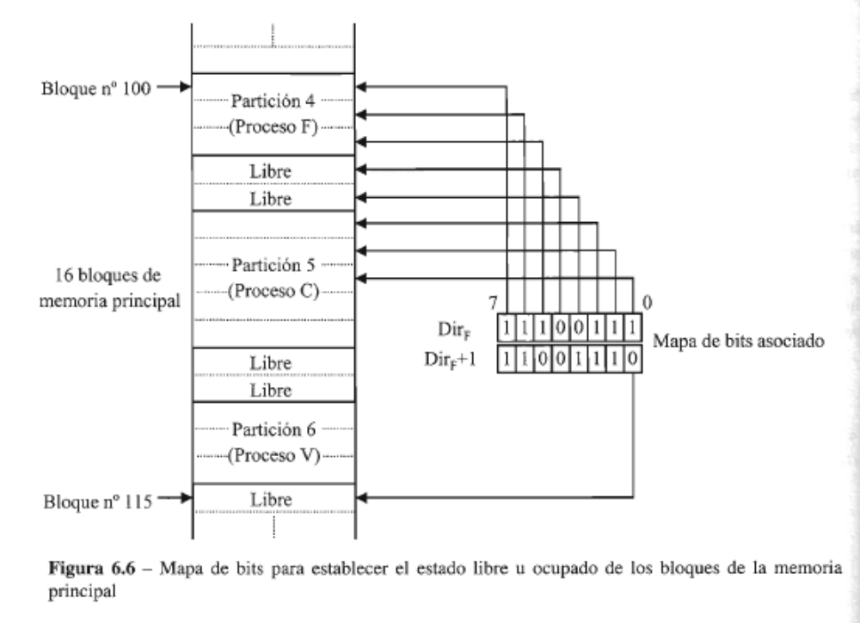
Mapa de bit

Slide 17
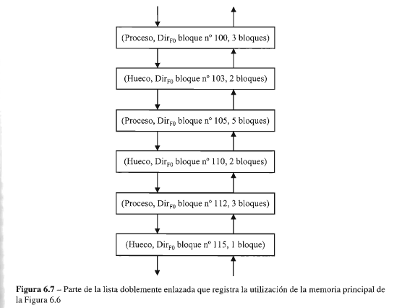
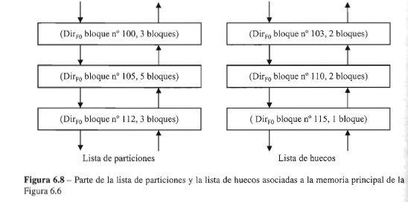
Listas enlazadas

Slide 18
Asignación de espacio de memoria principal
Algoritmo del primer ajuste (first fit).
Algoritmo del siguiente ajuste (next fit).
  Se inicia desde donde finalizó la búsqueda anterior
Algoritmo del mejor ajuste (best fit).
Algoritmo del peor ajuste (worst fit)
Traducción de direcciones y protección
  Registro base y registro límite

Slide 19

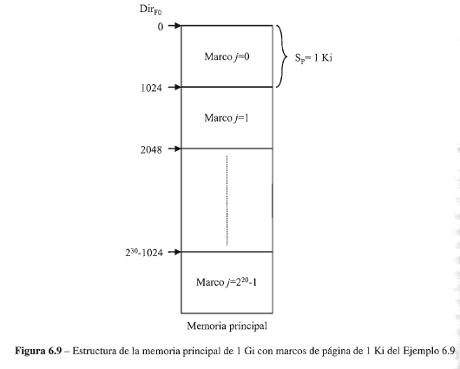
Paginación
Se suprime el requisito de la asignación contigua de memoria física a un programa
La memoria física se divide conceptualmente en una serie de porciones de tamaño fijo, llamadas marcos de página
El espacio de direcciones virtuales de un proceso se divide además en bloques de tamaño fijo del mismo tamaño llamados páginas
La asignación de memoria consiste en hallar un número suficiente de marcos de página sin utilizar para cargar en ellos las páginas del proceso solicitante

Slide 20
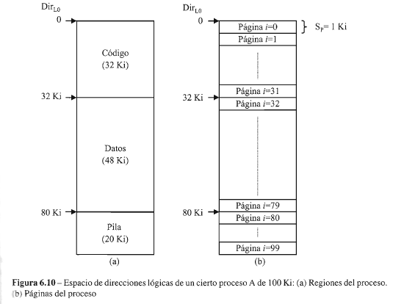

Espacio de direcciones

Slide 21
Puesto que cada página se hace corresponder separadamente, los diferentes marcos de página asignados a un solo proceso no necesitan ocupar áreas contiguas de memoria física
Cada dirección virtual esta dividida en dos partes:
  El número de página
  El desplazamiento dentro de esa página
Para efectuar la traducción de las direcciones, el número de página se emplea como un índice en la tabla de páginas y la dirección física se construye

Slide 22
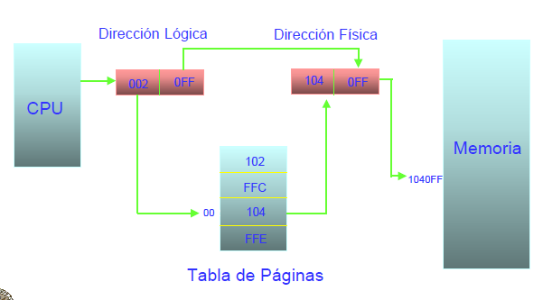

Slide 23
Si el tamaño de un proceso dado no es múltiplo entero del tamaño de la página, el último marco de página puede estar parcialmente inutilizado, esto se llama fragmentación o ruptura de página
Para acelerar el proceso de traducción de direcciones:
  La utilización de registros específicos para la tabla de páginas
    Es adecuada si la tabla de páginas es pequeña.
  Un método comúnmente utilizado es utilizar una memoria asociativa de alta velocidad para almacenar un subconjunto de las entradas de la tabla del mapa de páginas más frecuentemente utilizadas.
    Esta memoria se denomina buffer para apartado de traducciones (BAT)

Slide 24
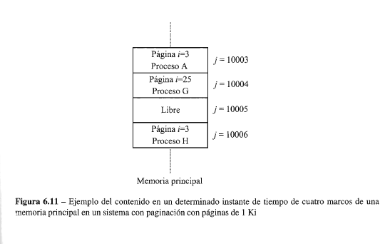

Slide 25
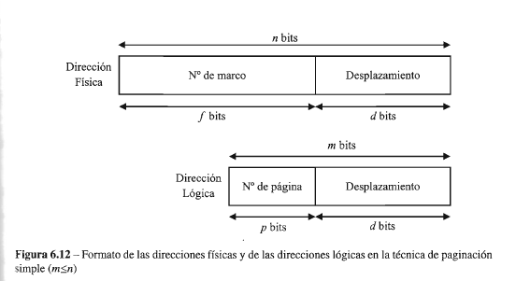
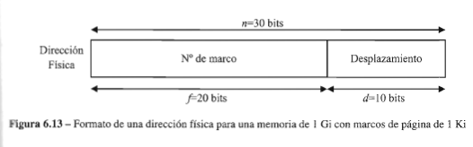

Slide 26
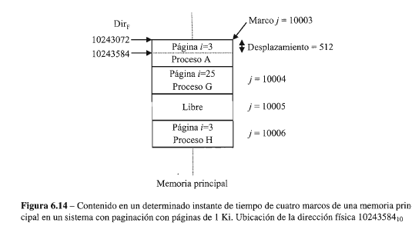

Slide 27
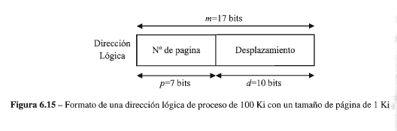
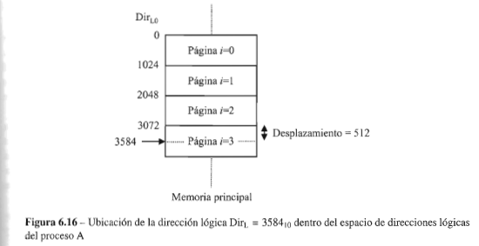

Slide 28
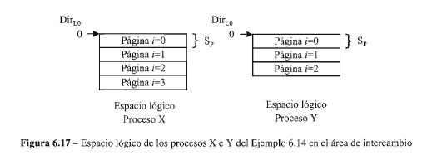
Tabla de página

Slide 29
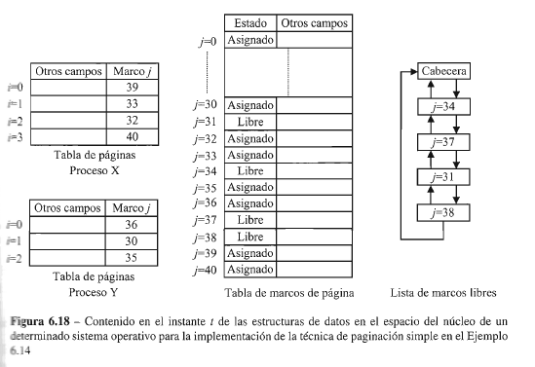
Estructuras necesarias

Slide 30
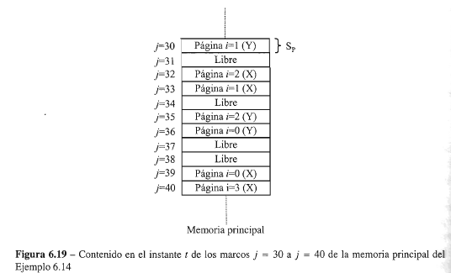

Slide 31
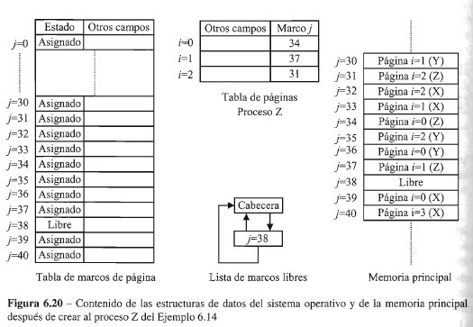

Slide 32
Traducción de direcciones
Registro base.
  Se utiliza para almacenar la dirección física de comienzo de la tabla de páginas.
Banco de registros.
  Se utiliza para almacenar una copia completa de la tabla de páginas.
Buffer de traducción de vista lateral (Translation Lookaside Buffer, TLB).
  Se utiliza para almacenar algunas entradas de la tabla de páginas.

Slide 33
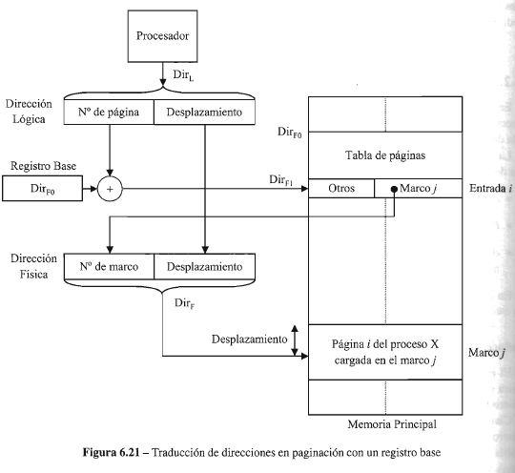
Traducción de direcciones con un registro base
Hay que acceder a memoria principal para leer la tabla de páginas
Un costo alto en tiempo

Slide 34
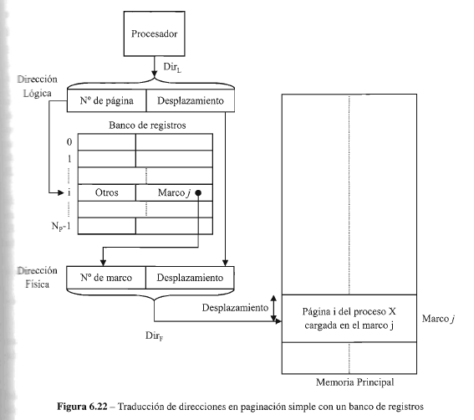
Traducción de direcciones con un banco de registros
Un a copia de la tabla de páginas del proceso que se va a ejecutar se guarda en los registros

Slide 35
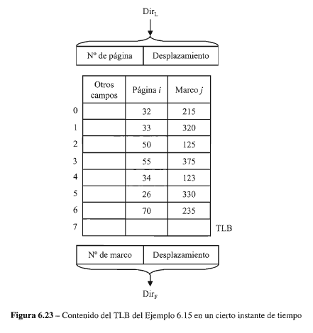
Traducción de direcciones con un TLB
Un TLB es una memoria caché especial de alta velocidad
Su funcionamiento es similar al de memoria caché del procesador.
Cada entrada del TLB contiene una copia de una entrada de la tab
de páginas del proceso actualmente en ejecución.
El uso de un TLB es una solución para la traducción de direcciones a medio camino entre el uso de un registro base y el uso de un banco de registros, ya que permite ejecutar procesos de espacios lógico grandes y solo realiza un acceso a memoria principal en la traducción de una dirección si se produce un fallo en el TLB.

Slide 36
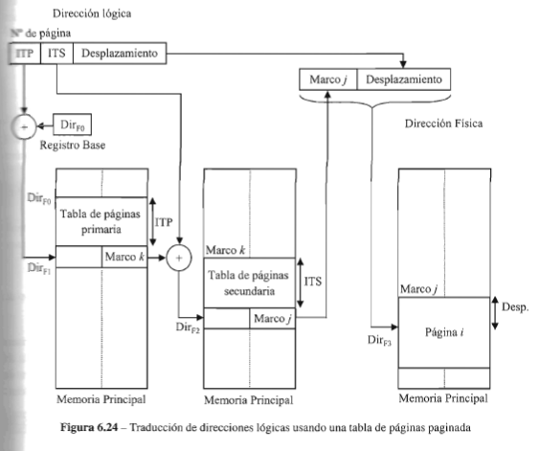
Tablas de páginas paginadas
Una forma de tratar a las tablas de páginas grandes es descomponerla también en páginas, se tiene una tabla de páginas paginada.
La tabla de páginas se fragmenta y puede ubicarse memoria principal de forma no contigua
Páginas ordinarias
Contienen instrucciones y datos del espacio lógico de un proceso.
Páginas de tablas de páginas
Contienen entradas de una tabla de páginas.

Slide 37
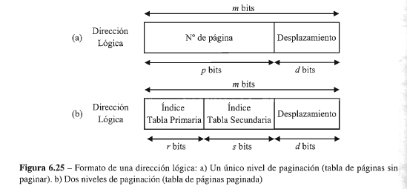
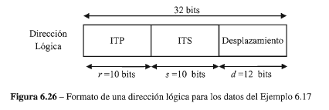
Formato de la dirección tabla de página paginada
Índice tabla primaria (lTP)
Contiene el número de la entrada de la tabla de páginas de primer
nivel donde hay que buscar el marco de memoria que contiene a la página que ubica a la tabla de
páginas de segundo nivel
Índice tabla secundaria (ITS)
Contiene el número de la entrada de la tabla de páginas de segundo nivel donde hay que buscar el marco de memoria que contiene a la página ordinaria referencia

Slide 38
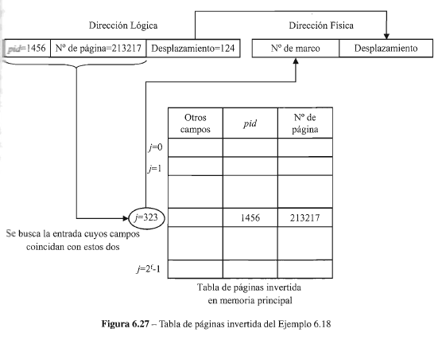
Tablas de páginas invertidas
Una tabla de páginas invertida
Tiene asociada una entrada por cada marco j de memoria principal, vez de una entrada por cada página i de un proceso

Slide 39
Protección y compartición
Protección
  Varios bits que en función de su valor permiten establecer el tipo de acceso que se permiten sobre dicha página i: solo lectura, lectura y escritura, ejecución
Compartición de páginas
  código reentrante ( que no se puede modificar)
    Se ahorraría espacio en memoria si solo se mantuviese cargada en memoria principal una única copia de las páginas de código de programa.
  contador de referencias
    Indica el número de entradas en las tablas de páginas que están referenciando a una página física compartida

Slide 40
Ventajas e inconvenientes
No produce fragmentación externa
Produce una sobrecarga pequeña
No necesita intervención humana
Permite compartir entre varios procesos un código común
Inconveniente
  La fragmentación interna

Slide 41
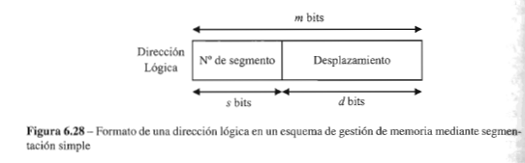
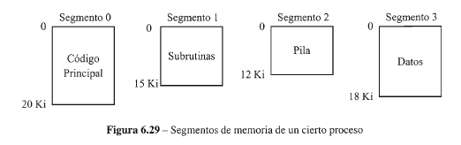
Segmentación simple
El programa es dividido por el compilador en segmentos.
  Cada segmento es una entidad lógica conocida por el programador asociada a determinada estructura de datos o a un módulo, pero nunca a una mezcla de ambos
Cada segmento tiene asignado un nombre (código principal, subrutinas, datos, pila, etc) y una longitud.
El compilador compila cada segmento comenzando por la dirección lógica 0.
  Cada segmento tiene su propio espacio de direcciones lógicas.

Slide 42
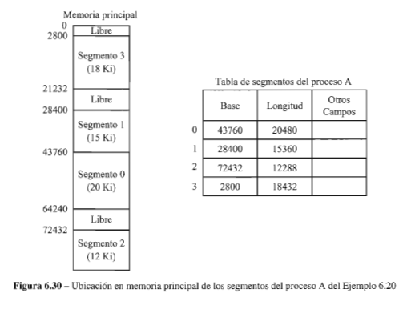

Ejemplo

Slide 43
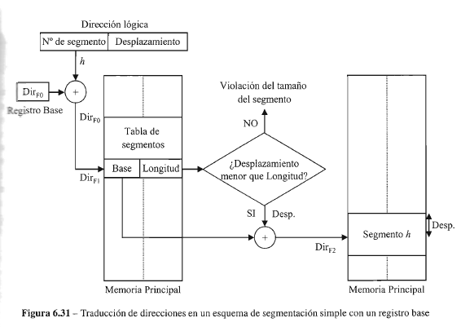
Traducción de direcciones con registro base

Slide 44
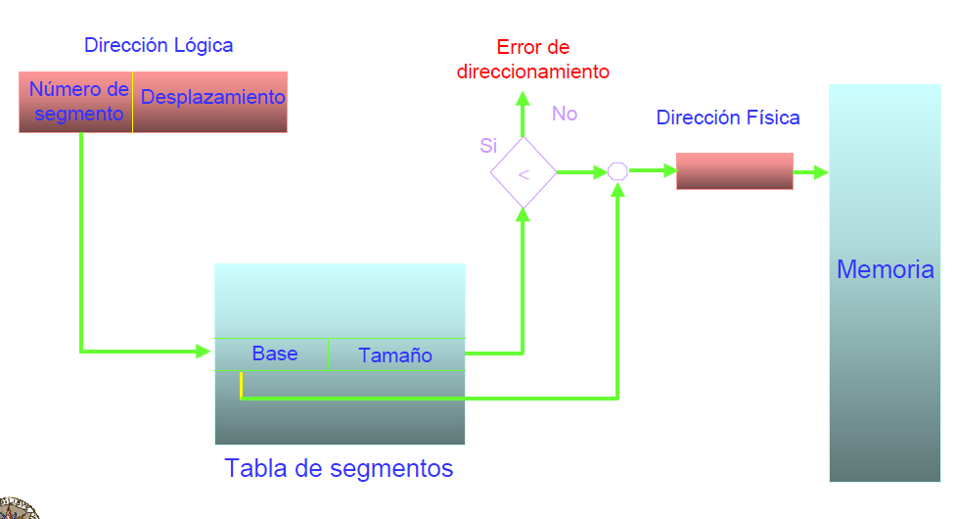

Slide 45
Protección, ventajas e inconvenientes
Protección
  Campos en la tabla de segmentos
  Registro límite
Compartición
  Código compartido por segmentos
Ventajas
  Produce una fragmentación interna despreciable
  Soporta la visión modular que el programador posee de su programa
  Permite manejar con facilidad estructuras de datos que crecen
  Facilita la protección y compartición de las diferentes partes de un programa
Inconvenientes
  Produce fragmentación externa
  Aumenta la sobrecarga del sistema

Slide 46
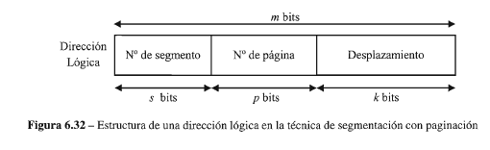
Segmentación con paginación simple
La segmentación y la paginación se pueden combinar para aprovecharse de las ventajas de cada técnica y reducir sus inconvenientes

Slide 47
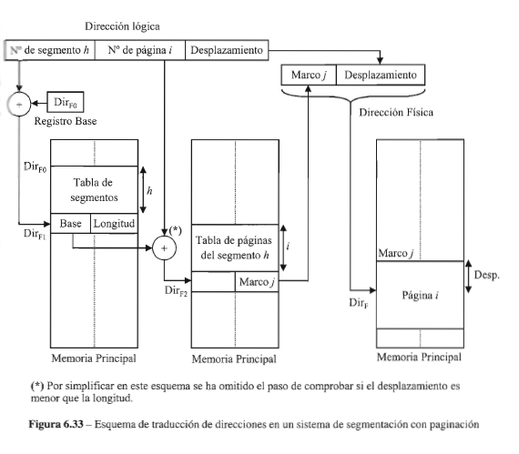
Traducción de direcciones con segmentación Paginada

Slide 48
